Slide 1
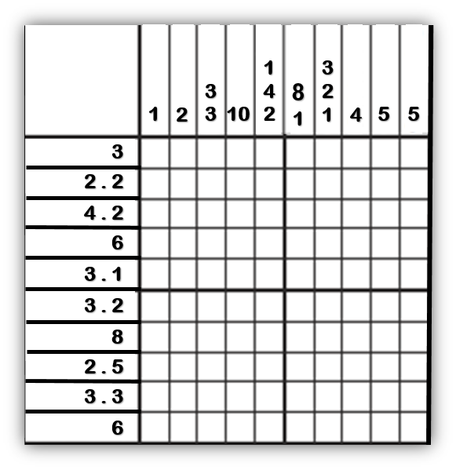
0
1
2
2,5
דוגמא לאתחול שורה במטריצה:
0
1
1 0
5 | 2
2 | 1
5 | 4 | 3 | 2 | 1
DR: 1:5-5 SR: 2 | DR: 1:4-5 SR: 2 | DR: 1:3-5 SR: | DR: 1:2-4 SR: | DR: 1:1-3 SR: 1 | DR: 1:1-2 SR: 1 | DR: 0:2-2, 1:1-1 SR: 1 | DR: 0:1-2 SR: 1 | D1R: 0:1-2 SR: 0 | DR: 0:1-1 SR: 0

Slide 2
DR: 1:5-5 SR: 2 | DR: 1:4-5 SR: 2 | DR: 1:3-5 SR: | DR: 1:2-4 SR: | DR: 1:1-3 SR: | DR: 1:1-2 SR: 1 | DR: 0:2-2, 1:1-1 SR: 1 | DR: 0:1-2 SR: 1 | D1R: 0:1-2 SR: 0 | DR: 0:1-1 SR: 0

Slide 3
DC: 0:5-5 SC: 1
DC: 0:5-5 SC: 1
DC: 0:5-5 SC: 1
DC: 0:5-5 SC: 1
DC: 0:5-5 SC: 1
DC: 0:5-5 SC: 1
DC: 0:5-5 SC: 1
DC: 0:5-5 SC: 1
DC: 0:5-5 SC: 1
DC: 0:5-5 SC: 1
DC: 0:5-5 SC: 1
DC: 0:5-5 SC: 1
DC: 0:5-5 SC: 1
DC: 0:1-1 SC: 0
DC: 0:1-2 SC: 0
DC: 0:1-3 SC:
DC: 0:2-4 SC:
DC: 0:3-5 SC:
DC: 0:4-5 SC: 1
DC: 0:5-5 SC: 1
0
5
5 | 4 | 3 | 2 | 1

